Slide 1

Sistema para la recolección de datos de diferentes dispositivos instalados en la UCA utilizando la red LoRa
Por:
Roberto Carlos Cabezas Moreno
Carmen Elisa López Alvarado
Dennys Alberto Rivera Pascasio
Rodrigo Antonio Ungo Muñoz
Directora:
Elisa Cristina Aldana Calderón
Lector:
Óscar Antonio Valencia Monterrosa

Slide 2
Agenda
01
Introducción
02
Marco teórico
03
Metodología
04
Diseño de la solución
05
Dispositivos
06
Sistema LoRa UCA
07
Sistema Web
08
Conclusiones y recomendaciones

Slide 3
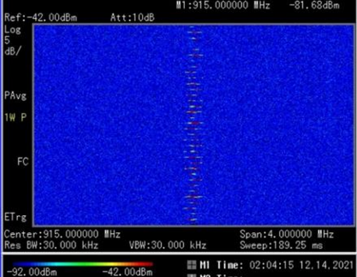
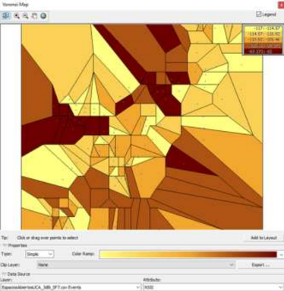
Introducción
ANTECEDENTES
Este proyecto es una continuación de los efuerzos de dos trabajos de graduación previos que establecieron las bases para la red LoRa y LoRaWAN en la UCA:
Medición y análisis espectral de señales de transceptores LoRa (Garcilazo García y Santos Salgado, 2022)
Red LoRaWAN. Modelado y caracterización de los sistemas de transmisión, procesamiento y del entorno de propagación (Araya Flores et al., 2022)
Espectrograma de LoRa en la UCA a 915 MHz. Fuente [Garcilazo García y Santos Salgado. (2022).
Mapa de Voronoi para antena de 3dbi SF7 recorrido UCA. Fuente [Araya Flores et al. (2022).

Slide 4

Introducción
OBJETIVOS ESPECÍFICOS
01
Establecer una plataforma web que permita a los usuarios de la universidad consultar la información transmitida por los diferentes dispositivos a través de LoRa, con la implementación de un dashboard.
OBJETIVO GENERAL
02
Registrar la información de los dispositivos con un sistema que permita presentar la información en forma de reportes.
Desarrollar un sistema informático que permita la recolección, envío, almacenamiento y visualización de datos recibidos desde cualquier dispositivo ubicado en la UCA utilizando la red LoRa.
Armar dos dispositivos funcionales para la medición de distintos fenómenos y la transmisión de los datos a través de la red LoRa.
03
04
Crear un prototipo para una aplicación móvil, la cual permita consultar la información de los dispositivos que transmiten usando tecnología LoRa.

Slide 5
Marco teórico
Conceptos clave:
Conexión entre dispositivos
Redes inalámbricas
Transmisión de datos
Largo alcance
LPWAN
LoRaWAN

Slide 6
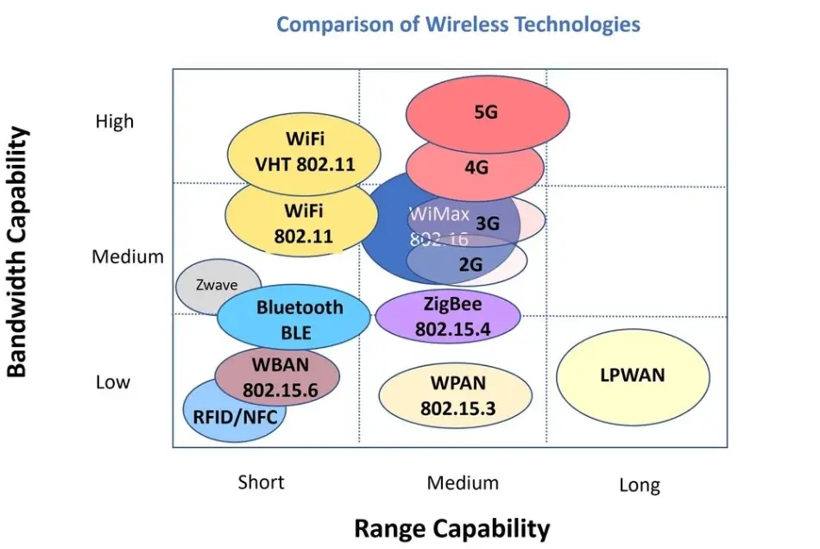
Comparación con otras tecnologías inalámbricas

Slide 7
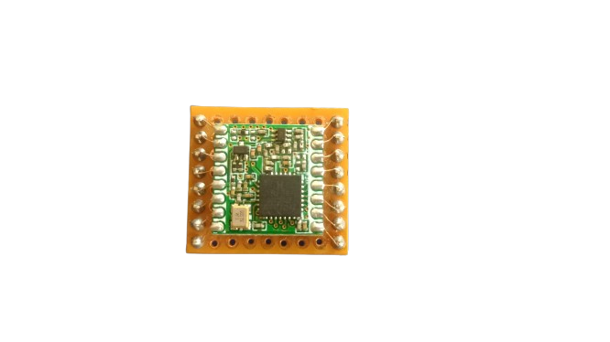
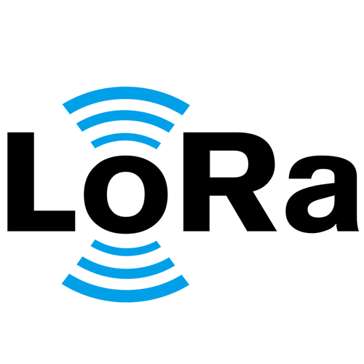

Diferencia clave
Capa MAC

Slide 8

Ventajas y desventajas
VENTAJAS
DESVENTAJAS
Bajo consumo de energía
Largo Alcance
Conexión punto a punto
Criptografía
Despliegue veloz y de coste reducido
Largo alcance variable
Baja tasa de transferencia de datos

Slide 9
Tipos de activación
ABP - Activation By Personalization
OTAA - Over The Air Activation

Slide 10
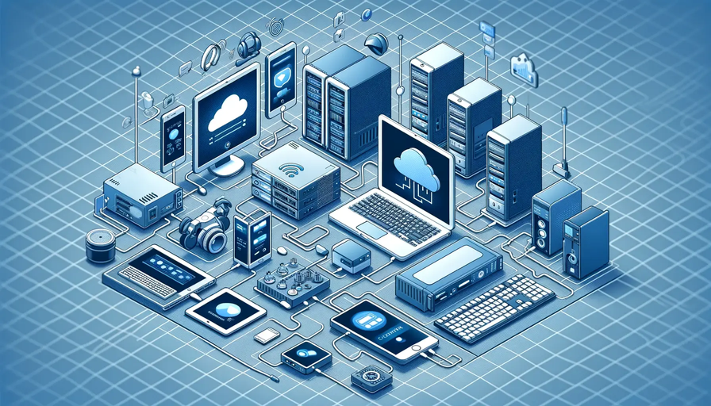
IOT
“El funcionamiento de la IoT se basa en la interconexión de dispositivos físicos a través de Internet”
Desarrollo:
Concepto maquina a maquina
Definicion de Kevin Ashton
Elementos clave:
Dispositivos físicos
Conectividad
Plataforma de datos

Slide 11
Sensores electrónicos
“Dispositivo (sin superponerse a la definición de ‘dispositivo’ brindada para el alcance de este trabajo) que detecta una magnitud física, y los cambios de la misma, y la convierte en una señal eléctrica”.

Slide 12
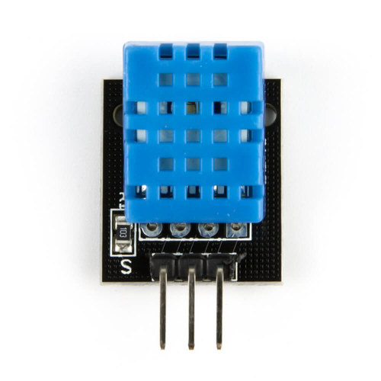
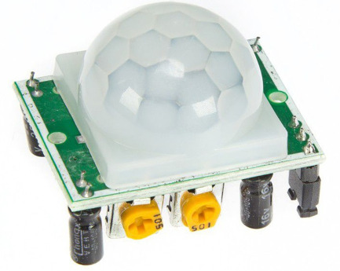
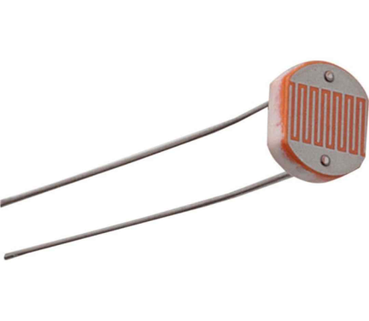
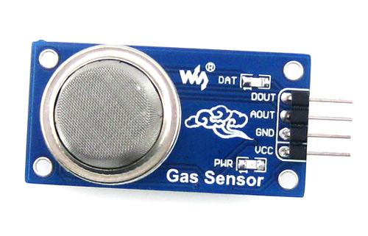
Ejemplos de sensores
DHT11
Fotorresistencia
MQ-2
PIR

Slide 13
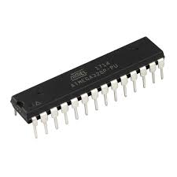
Microcontroladores y placas
“Circuito integrado programable capaz de ejecutar diferentes instrucciones de forma secuencial, con el fin de controlar o automatizar algún proceso” (Electrónica y Tecnología, 2022).

Slide 14



Tecnologías

Slide 15


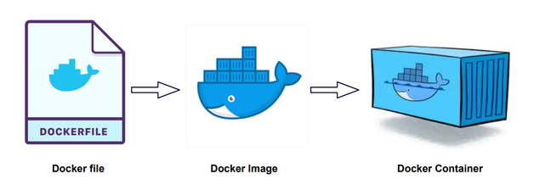
Contenedor
Docker
y sus componentes
Imagen

Slide 16


Metodología
Fase 1. Documental y campo
Fase 2. Desarrollo de solución

Slide 17
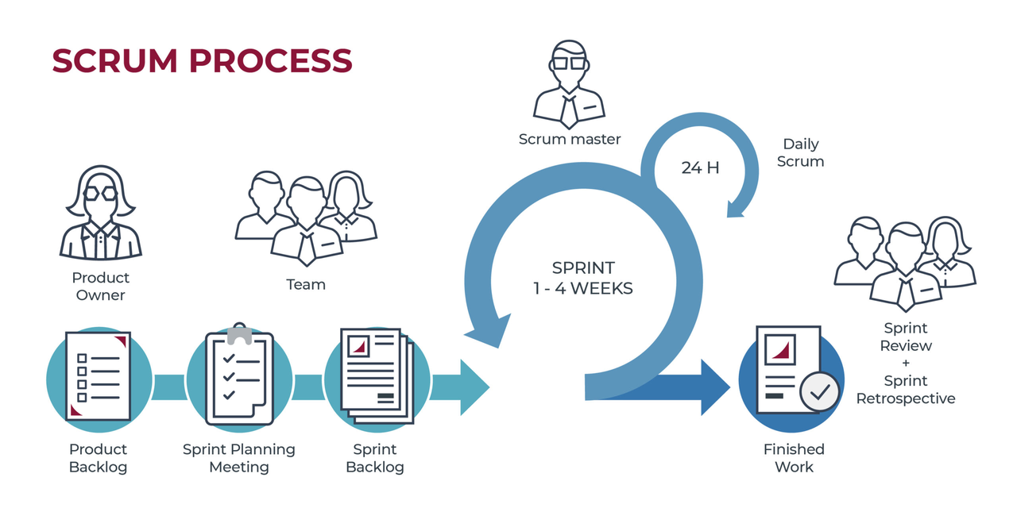
Metodología del desarrollo del sistema
SCRUM es un marco de trabajo ágil utilizado para gestionar el desarrollo de software y cuyo objetivo es entregar productos de alta calidad de manera iterativa e incremental.

Slide 18
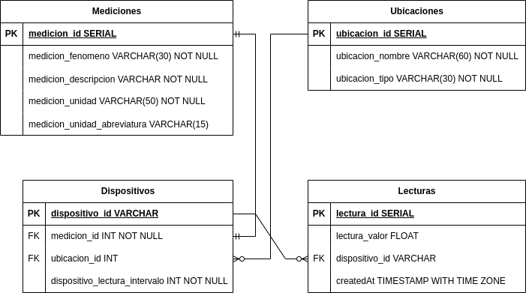
Base de datos

Slide 19
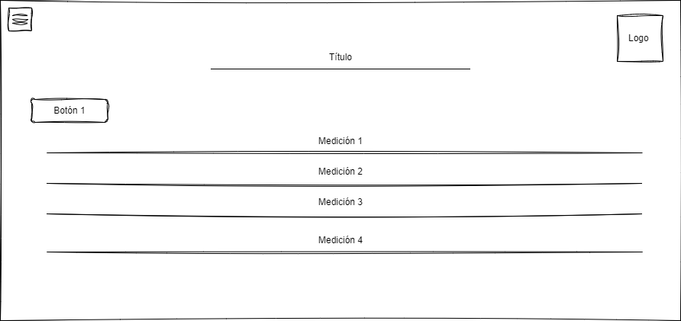
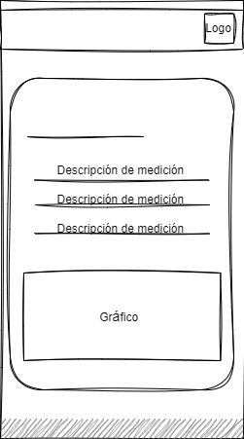

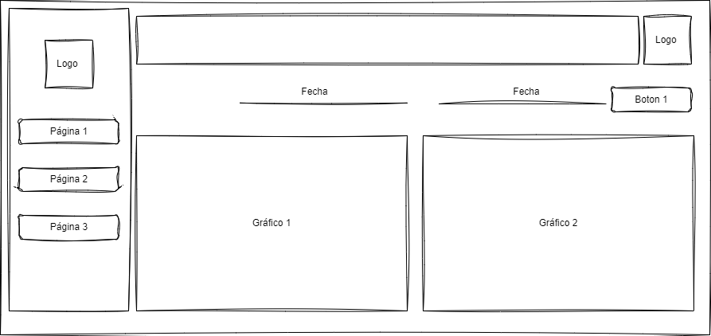
Diseño de la aplicación

Slide 20
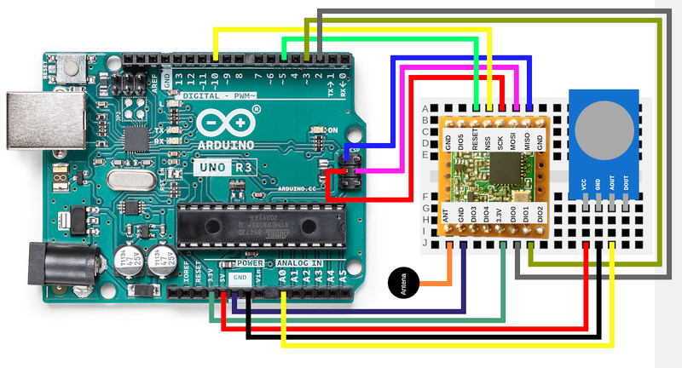
Dispositivos
“Artefacto electrónico compuesto por un sensor (o más) encargado de medir físicamente un fenómeno y devolver un valor en forma de señal eléctrica; un microcontrolador (o más) encargado de recibir dichas señales eléctricas y procesarlas; componentes electrónicos como jumpers, resistencias, entre otros, necesarios para el correcto funcionamiento del sensor y su comunicación con el microcontrolador.”

Slide 21
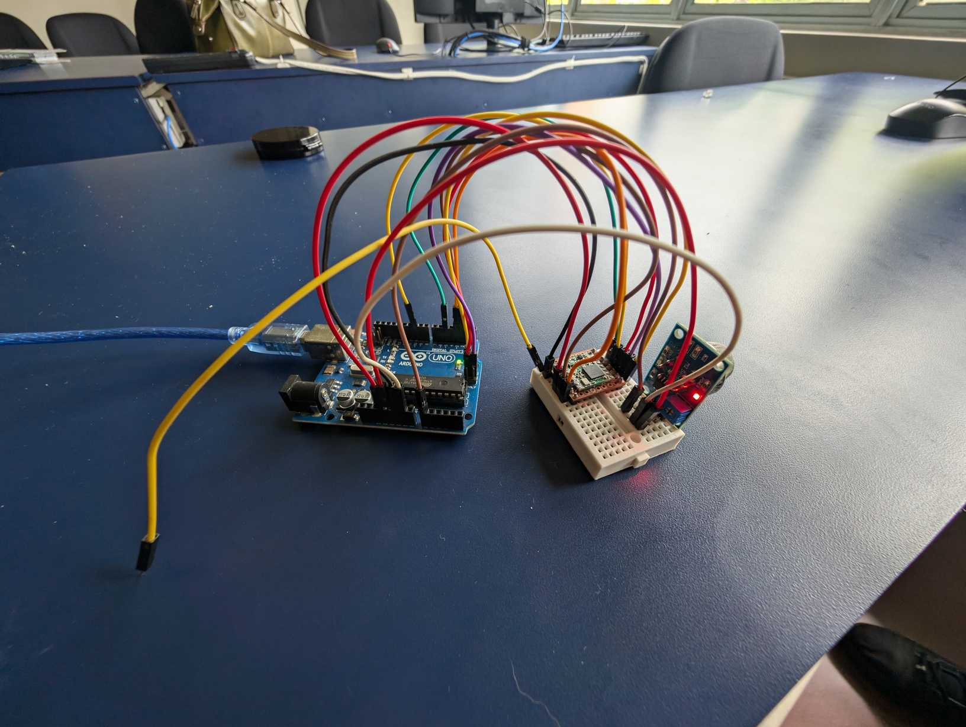
DISPOSITIVO DE MONITOREO DE CALIDAD DE AIRE

Slide 22
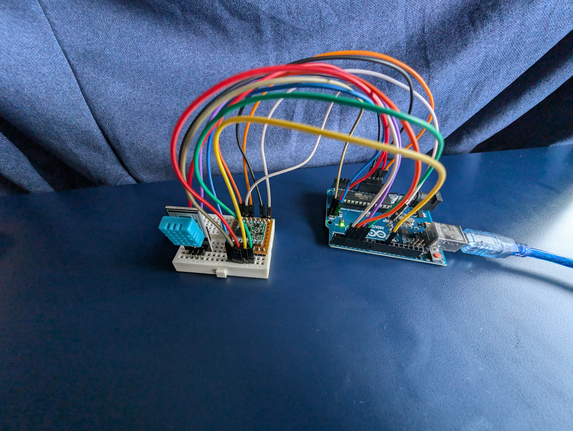
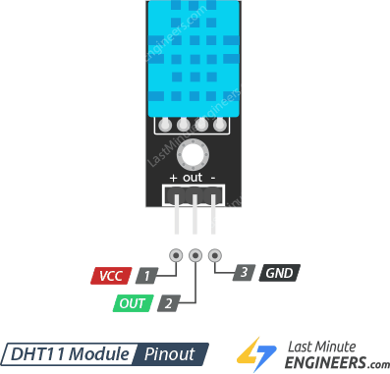
DISPOSITIVO MEDIDOR DE TEMPERATURA Y HUMEDAD

Slide 23
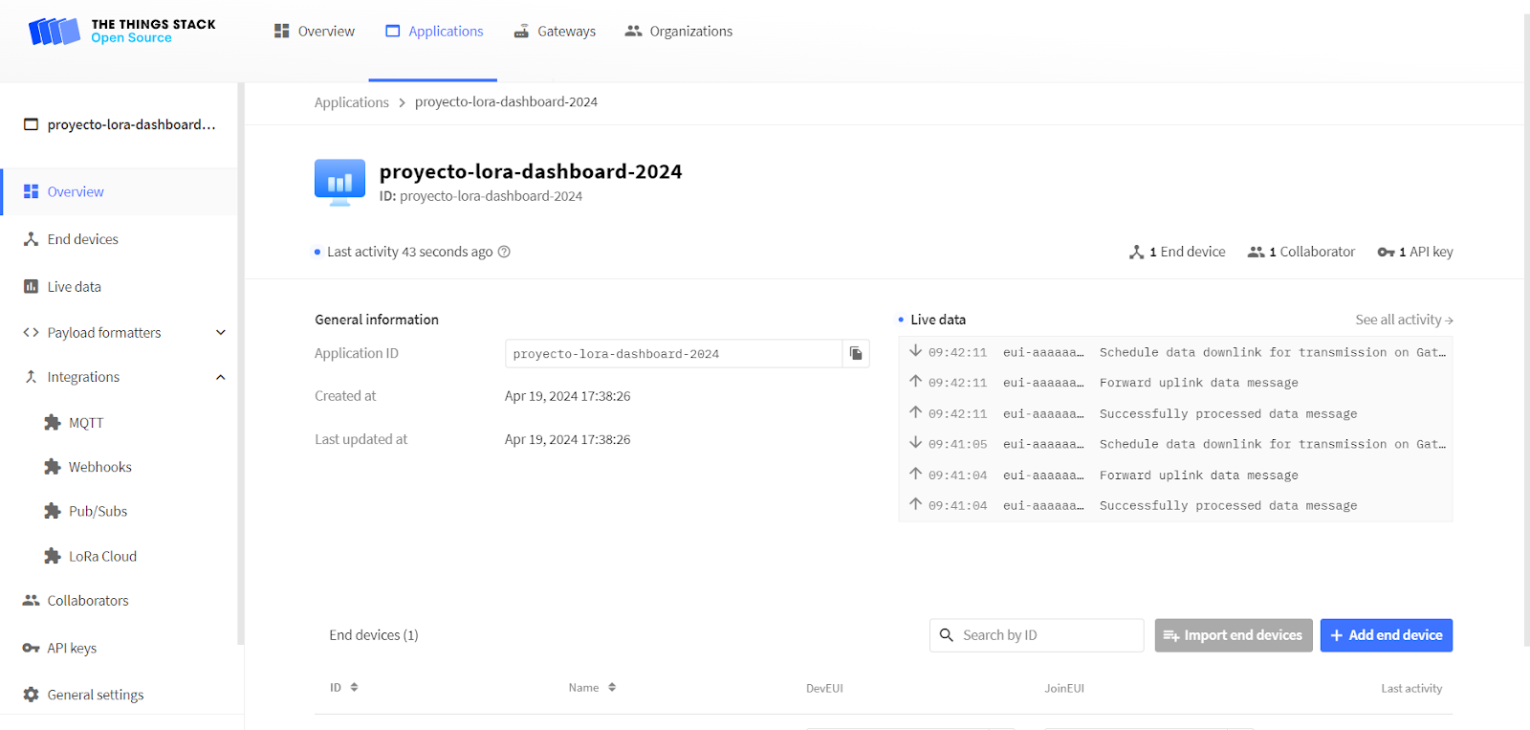
Sistema LoRa UCA

Slide 24
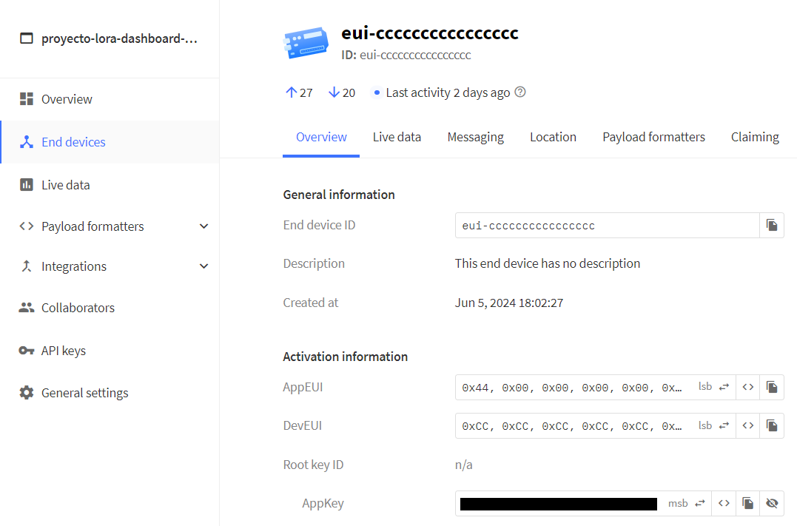
Sistema LoRa UCA

Slide 25
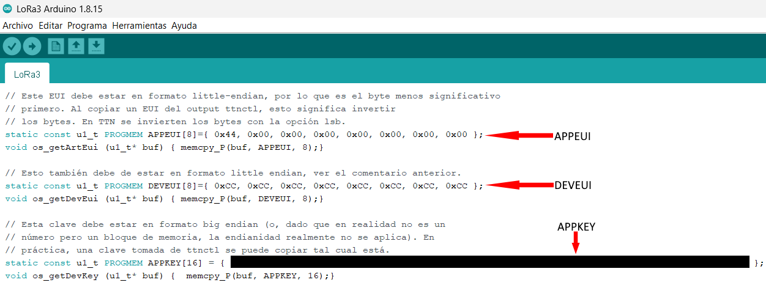
Sistema LoRa UCA

Slide 26
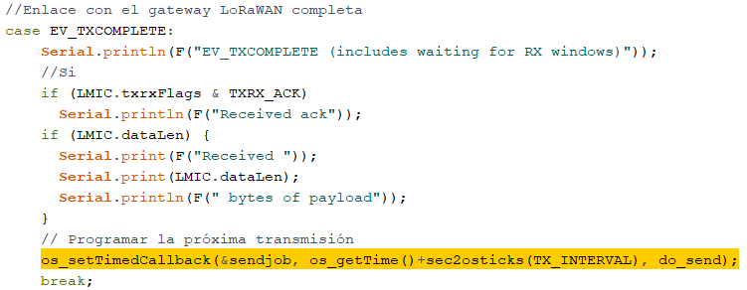
Sistema LoRa UCA

Slide 27
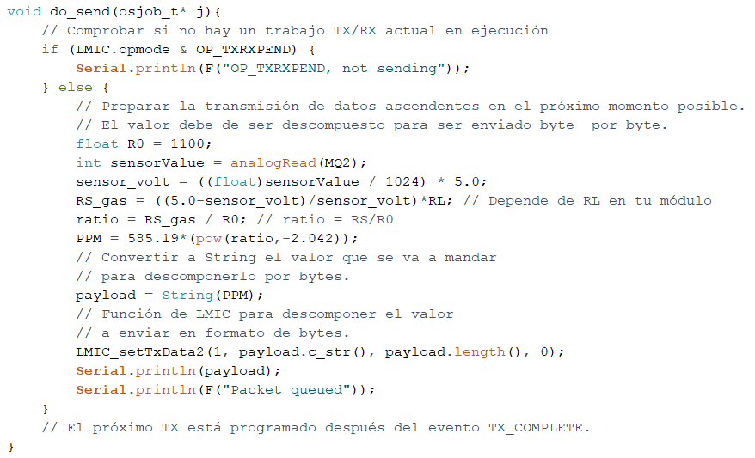
Sistema LoRa UCA

Slide 28
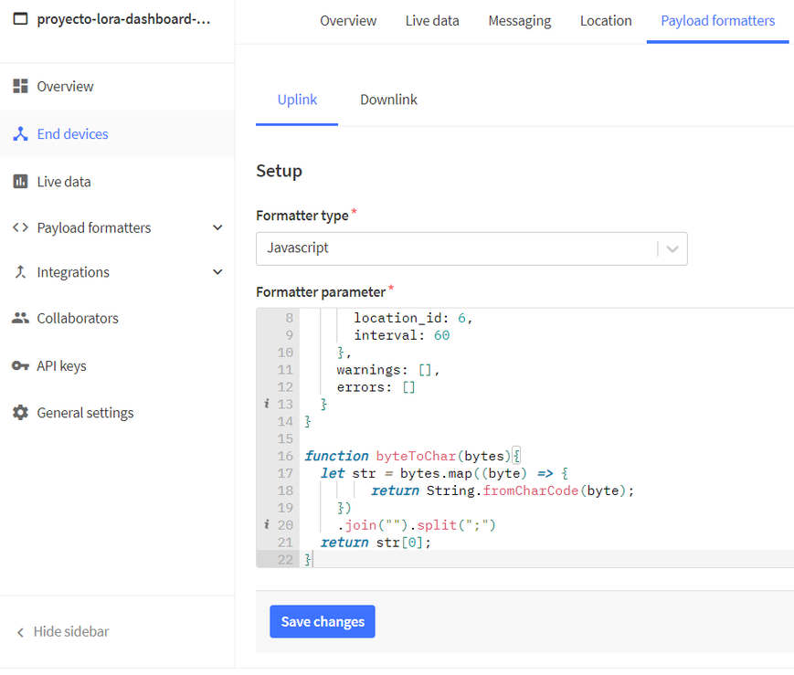
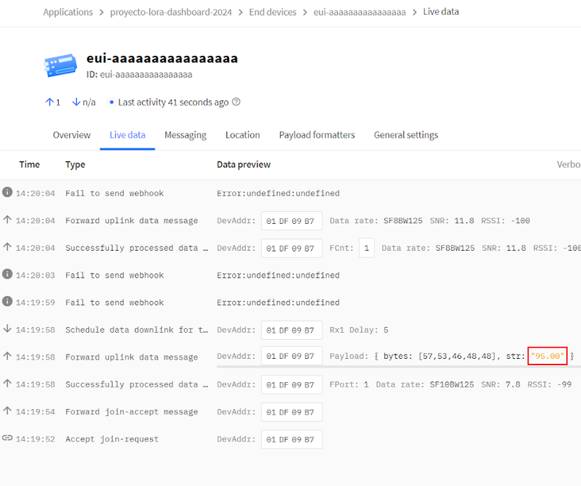
Sistema LoRa UCA

Slide 29

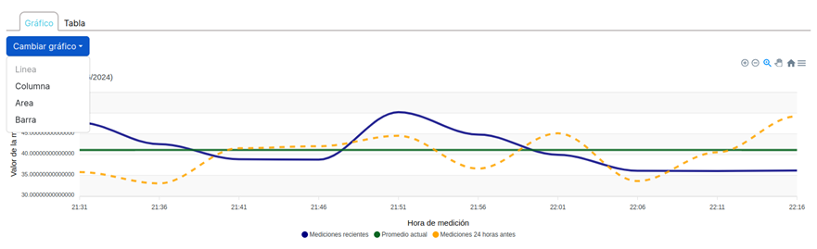
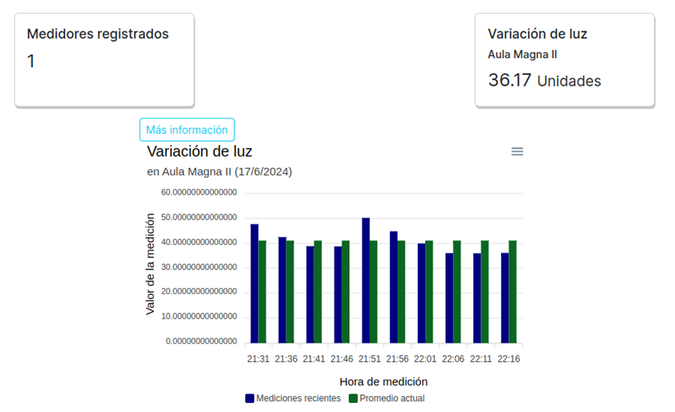
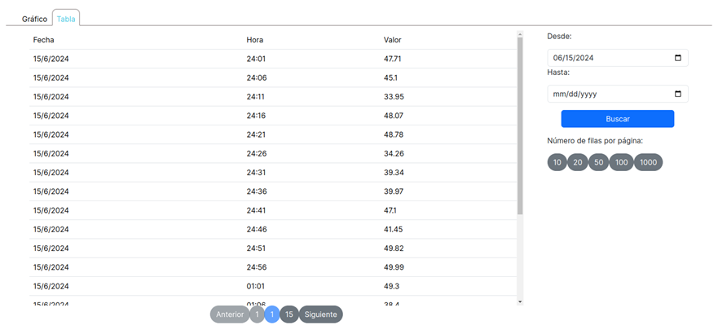
Resultados en Aplicación web

Slide 30
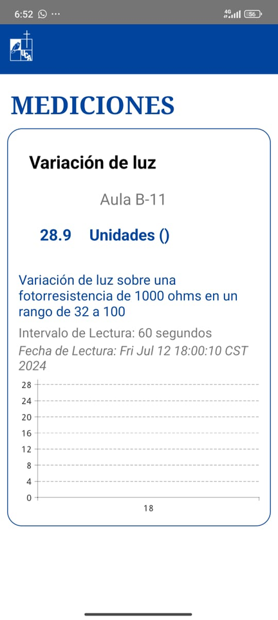

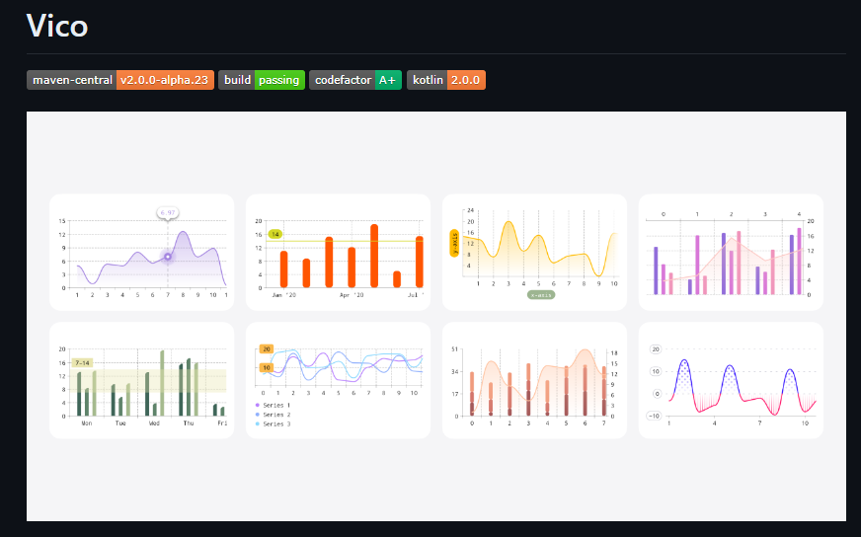

Resultados en Aplicación móvil

Slide 31
Conclusiones y recomendaciones
CONCLUSIONES
RECOMENDACIONES
La red LoRa cuenta con bastante potencial.
Posible gracias a trabajos previos para la instalación de la red LoRa en la UCA.
Sistema creado como REST API para permitir la integración de aplicación móvil.
Compatibilidad de placa Arduno UNO con librería MCCI LoRaWAN LMIC
Investigar sensores adecuados y su asequibilidad.
Probar la conexión en diferentes entornos y condiciones.
Revisar fechas EOL y actualización de dependencias.
Procesar más de un valor recibido.

Slide 32
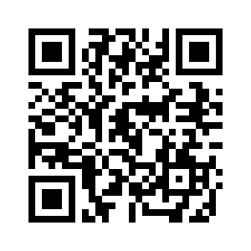
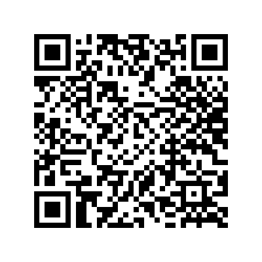
Sitio web
dei.uca.edu.sv/heraldo/
Aplicación
móvil

Slide 33
GRACIAS A TODOS

